Slide 1



Spring Framework
올바른 성장과 따뜻한 나눔 ~

Slide 2
목차 (Table of Contents)
스프링프레임워크 소개
Spring IoC/DI

Slide 3

1. 스프링 프레임워크 소개
스프링 등장 배경
스프링 소개
스프링 핵심기술
4. 요약

Slide 4


1.1 스프링 등장 배경
EJB는 자바 엔터프라이즈 애플리케이션을 개발하기 위한 표준 기술입니다.
그러나, EJB에서 제공하는 많은 기능에도 불구하고 너무나 복잡하고 방대했기 때문에 EJB를 적용하는 것은 현실적으로 너무 어려웠습니다.
Rod Johnson은 자신의 저서에서 EJB를 사용하지 않고 엔터프라이즈 애플리케이션을 개발할 수 있는 방법을 소개하였는데,
이것이 스프링 프레임워크의 모태가 되었습니다.
EJB 명세에 기술된 EJB의 목표
EJB의 대안으로 등장한 스프링프레임워크
EJB 를 사용하면 애플리케이션 작성을 쉽게 할 수 있습니다. 저수준의 트랜잭션이나 상태관리, 멀티스레딩, 리소스 풀링 과 같은 복잡한 저수준의 API를 이해하지 못하더라도 아무 문제 없이 애플리케이션을 개발할 수 있습니다.
- Enterprise JavaBean 1.0 Specification, Chapter 2 Goals
그러나, 현실은 너무 어려웠다.

Slide 5
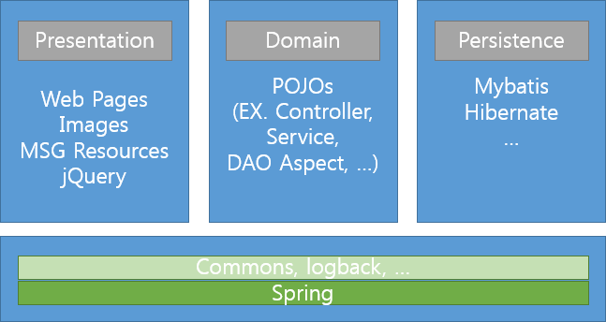

1.1 스프링 등장 배경

Slide 6

1.1 스프링 등장 배경
프레임워크(Framework) 정의
사전적 의미 : 건물의 기본 골격(뼈대) 컴퓨터 메인보드에 비유
소프트웨어 프레임워크란 애플리케이션의 기본 구조와 전체적인 제어 흐름을 담당하는‘기반(설계) 코드’와 애플리케이션을 개발에 필요한 라이브러리 2가지 요소가 통합되어 제공되는 인터페이스와 클래스들의 집합(재사용 가능한 설계 및 기반 코드들)을 말한다.
프레임워크 장점
애플리케이션 개발에 필요한 기본 설계와 기반 구조가 이미 구축되어 있는 반제품이기 때문에, 실력이 부족한 개발자라 하더라도 반쯤 완성된 상태에서 자신이 맡은 업무 코드(부품)를 개발해서 프레임워크에 넣어주는 형태이므로 개발 시간을 단축할 수 있다.
개발사의 입장에서는 일정 이상의 품질이 보장된 결과물을 얻을 수 있고, 생산성을 높일 수 있다.

Slide 7

1.2 스프링 소개 (1/9) – 범용 애플리케이션 프레임워크
스프링 프레임워크는 자바 엔터프라이즈 애플리케이션 개발을 위한 오픈소스 경량 프레임워크(light-weight Framework)입니다.
스프링 프레임워크는 엔터프라이즈 애플리케이션 의 전체 구조를 설계할 때 유용한 프레임워크입니다.(모든 계층 지원)
스프링 프레임워크의 근본적인 사상은 OOP 구조를 뒷받침하고 구조를 설계하는 사상입니다.
프레임워크가 애플리케이션 수준의 기반 구조를 제공하므로 개발자는 업무 로직에만 집중하여 개발할 수 있습니다.
스프링 프레임워크는 공통 프로그래밍 모델과 Configuration 모델을 제공합니다.
Spring Framework Runtime
SpringMVC
WebApplicationContext
Web
Servlet
Core Container
Beans
Core context
SpEL
Business Logic
AOP
Instrumentation
Transactions
Pojo로 구현된 Transaction 처리
ORM
Mybatis / Hibernate JPA / JDO
Servlet Container

Slide 8
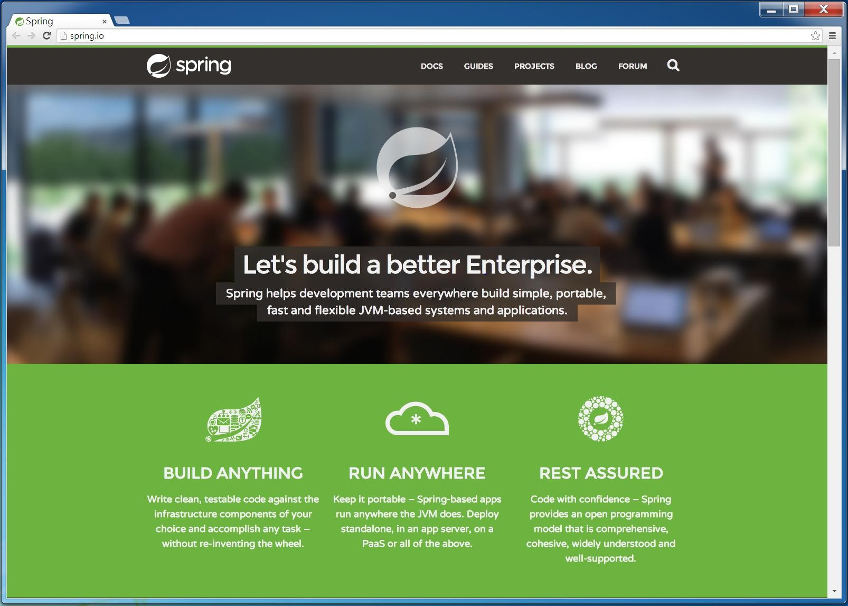
1.2 스프링 소개 (2/9) – Release History
2003년 6월 아파치 라이선스로 공개
Release History
v1.0.RELEASE : 2004년 4월
v2.0.RELEASE : 2006년 10월
v2.5.RELEASE : 2007년 11월
v3.0.RELEASE : 2009년 12월
v3.1.RELEASE : 2011년 12월
v3.1.4.RELEASE : 2013년 1월
v4.0.1.RELEASE : 2014년 1월
v4.0.5.RELEASE : 2014년 5월
v4.1.0.RELEASE : 2014년 9월
v4.1.5.RELEASE : 2015년 2월
v4.2.0.RELEASE : 2015년 7월
v4.2.5.RELEASE : 2016년 2월
v5.1.2.RELEASE : 2018년 현재
애노테이션(Annotation)을 활용하는 설정을 도입하여 편리한 설정과 개발이 가능
별도의 설정 없이 Java 클래스만으로 설정을 대신할 수 있도록 지원
모바일 환경과 웹 환경에서 많이 사용되는 REST 방식의 컨트롤러 지원
Reactor를 이용한 Reactive 스타일의 개발 환경 지원
출처 : http://spring.io

Slide 9
1.2 스프링 특징 (3/9) – 경량 프레임워크
EJB(Enterprse Java Beans)는 분산 환경을 위한 컴포넌트입니다.
스프링은 EJB의 복잡성을 해결하기 위해 나온 경량 프레임워크입니다.
EJB로 대표되는 복잡한 프레임워크에 비해 일반적인 Java 클래스와 인터페이스를 이용하는 심플한 구조이기 때문에 진입장벽이 높지 않고, 빠르게 엔터프라이즈급의 시스템을 개발할 수 있습니다.
스프링은 수십만 라인의 복잡한 코드로 구성되어 있으나, 20여 개의 모듈로 나뉘어진 범용 프레임워크입니다.
Data Access/Integration
JDBC ORM
OXM JMS
Web
web
Servlet
socket
portlet
Transaction
AOP
Aspects
Instrumentation
Messaging
Core Container
Beans
Core
context
SpEL
Test
스프링 모듈

Slide 10


1.2 스프링 특징 (4/9) – 경량 컨테이너 (light-weight Container)
스프링은 객체(빈)의 생명주기(Lifecycle)와 설정(Configuration)을 관리하는 경량 컨테이너입니다.
스프링은 객체를 생성하고, 객체와 객체 간의 의존관계를 의존관계 주입(Dependency Injection)을 통해 처리하여 줍니다.
애플리케이션 모든 계층의 객체가 컨테이너 관리 대상이며, 각 계층이나 서비스들간의 의존관계를 관리합니다.
의존관계 주입(Dependency Injection)을 통해 인터페이스 기반의 클래스로 업무 로직을 모듈화합니다.
Factory를 통한 객체 생성
컨테이너를 통한 객체 생성 및 의존관계 주입
AService
ADaoImpl
AService
ADaoImpl
사용
사용
생성
생성
의존관계 주입
생성
Factory
컨테이너

Slide 11
1.2 스프링 특징 (5/9) – POJO 프레임워크 (1/2)
스프링은 업무 로직과 엔터프라이즈 기술의 복잡함을 분리하여 처리 할 수 있도록 지원합니다.
다시 말해, 스프링은 특정 프레임워크나 기술에 얽매이지 않는 POJO로 업무 로직을 구성할 수 있도록 해줍니다.
POJO(Plain Old Java Object)란 특별한 기술에 종속되지 않은 순수한 자바 객체를 말합니다.
POJO로 개발하면 특정 라이브러리나 컨테이너의 기술에 종속적이지 않기 때문에 테스트가 쉽고, 객체지향 분석/설계 적용이 용이하여 개발 생산성 및 이식성(portability)이 좋아집니다.
POJO
POJO
비즈니스 로직의 복잡함
엔터프라이즈 애플리케이션 전체의 복잡함
POJO
POJO
엔터프라이즈 기술의 복잡함
스프링 프레임워크(컨테이너)

Slide 12
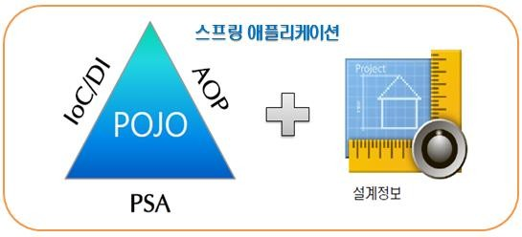
1.2 스프링 특징 (6/9) – POJO 프레임워크 (2/2)
스프링은 업무 로직을 POJO만으로 개발할 수 있는 POJO 프레임워크입니다.
스프링은 POJO로 개발할 수 있도록 IoC/DI , AOP, PSA를 지원합니다.
스프링 애플리케이션은 POJO를 이용해서 만든 비즈니스 로직 코드와 설정정보로 구성됩니다.
설정정보는 POJO 사이의 의존관계 및 동작방법 등을 정의합니다.

Slide 13
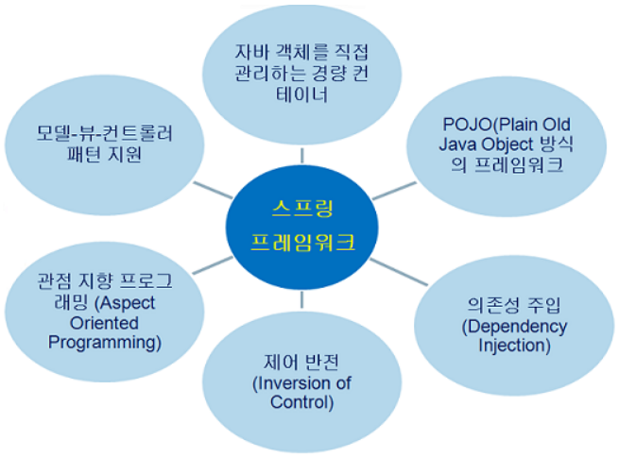
1.2 스프링 특징 (7/9) – 요약

Slide 14
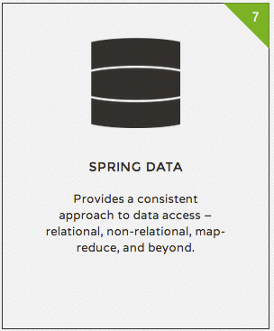
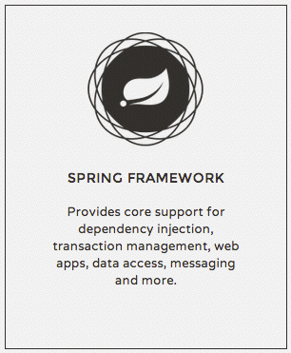
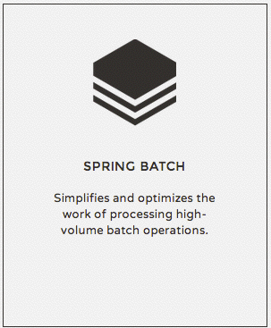
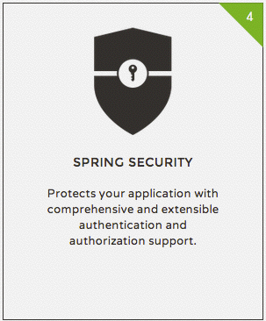
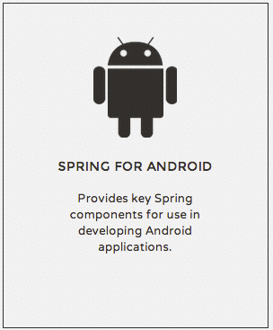
1.2 스프링 특징 (8/9) – 스프링 프로젝트들
출처 : http://spring.io

Slide 15










1.2 스프링 특징 (9/9) – 기타 오픈 소스 프레임워크

Slide 16
1.3 스프링 핵심기술 (1/3)
Inversion Of Control를 줄여서 IoC라고 합니다.
IoC는 객체지향 프로그래밍에서 객체 간의 연결 관계를 런타임 시에 결정하게 하는 방법입니다.
이는 객체 간의 관계를 느슨하게 만들어 줍니다. (loose coupling)
DI는 Dependency Injection의 약자로 IoC의 구현 방법 중 하나입니다.
POJO
PSA

Slide 17
1.3 스프링 핵심기술 (2/3)
Aspect Oriented Programming를 줄여서 AOP 라고 합니다.
AOP는 관심사의 분리를 통해서 모듈성을 향상시키고자 하는 프로그래밍의 개발 패러다임입니다.
애플리케이션에서 중복적으로 나타나는 공통 기능(횡단 관심사)을 독립적으로 모듈화하여 핵심 비즈니스 로직에 투명하게 적용하는 것이 가능합니다.
장점
핵심 비즈니스 로직에만 집중해서 코드를 개발할 수 있습니다.
각 프로젝트마다 다른 관심사를 적용할 때 코드의 수정을 최소화시킬 수 있습니다.
원하는 관심사의 유지 보수가 수월한 코드을 구성할 수 있습니다.
POJO
PSA

Slide 18
1.3 스프링 핵심기술 (3/3)
Portable Service Abstraction을 줄여서 PSA라고 합니다.
PSA는 환경과 세부 기술의 변화에 관계없이 일관된 방식으로 기술에 접근할 수 있게 해주는 설계 원칙입니다.
예를 들어 데이터베이스 유형에 상관 없이 동일하게 적용할 수 있는 트랜잭션 관리
POJO
PSA

Slide 19
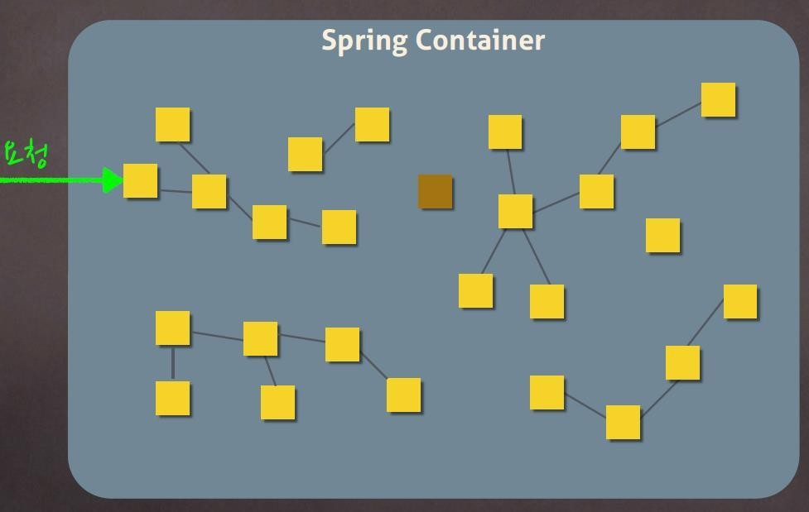
1.4 요약
스프링 프레임워크는 자바 엔터프라이즈 애플리케이션 개발을 위한 오픈소스 경량 프레임워크입니다.
스프링 프레임워크를 이용하면 개발자는 POJO기반의 비즈니스 로직 구현에 만 집중할 수 있습니다.
스프링의 핵심기술은 IOC/DI, AOP, PSA로 구성됩니다.
자바 클래스는 스프링 프레임워크(컨테이너) 의해 생성, 관리될 수 있도록 POJO(자바빈)로 정의하고, 스프링 프로그래밍 모델(IOC/DI, AOP, PSA)을 준수하며, 엔터프라이즈 관련 기술을 사용할 때는 스프링이 지원하는 API와 서비스를 활용한다.

Slide 20
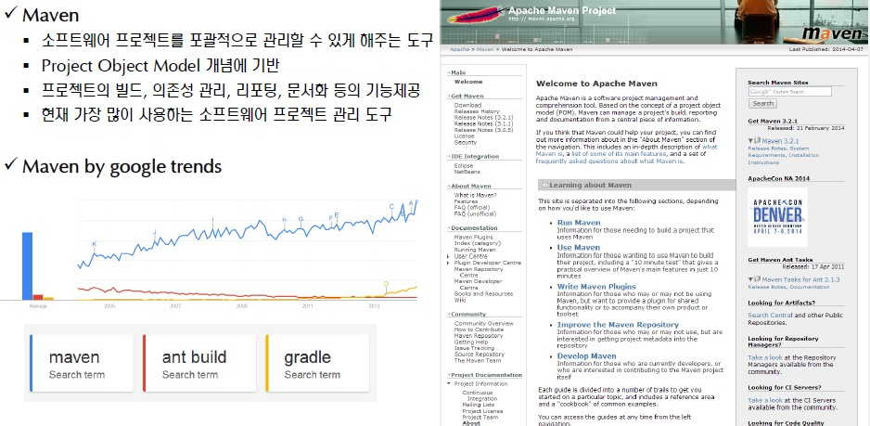
1.5 개발 환경 구축(Maven, STS)

Slide 21
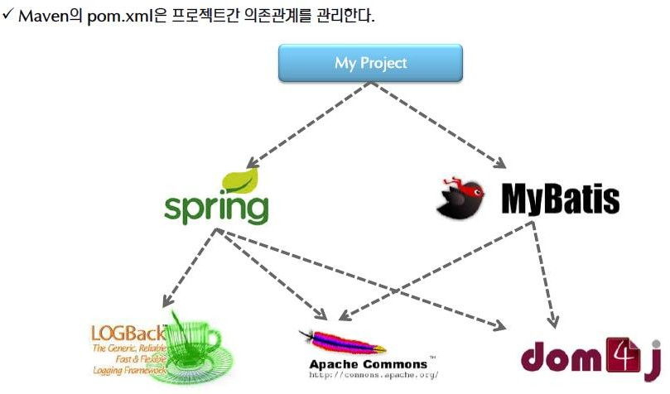
1.5 개발 환경 구축(Maven, STS)

Slide 22
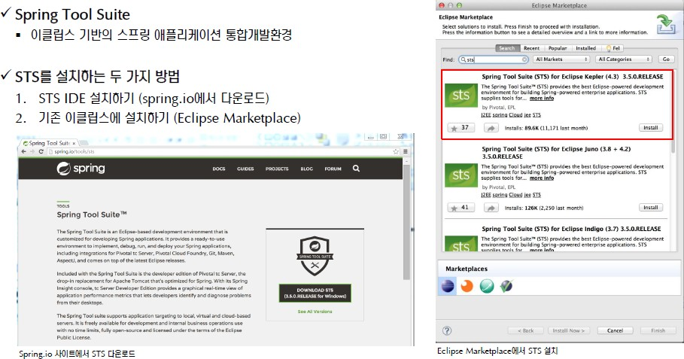
1.5 개발 환경 구축(Maven, STS)

Slide 23
2. Spring IoC/DI
2.1 IoC
스프링 IoC
스프링 XML 빈(bean) 관리
스프링 Annotation 빈(bean)관리
스프링 빈 Scope
2.6 요약

Slide 24


2.1 IoC (1/8)
일반적인 프로그래밍 경우, 객체가 필요한 곳에서 개발자가 생성한 후 사용합니다.
OOP에서는 인터페이스와 추상 클래스를 사용하여 객체 간의 의존성을 줄일 수 있습니다.
그러나, 소스코드에 직접 하드-코딩한 객체 생성 코드는 객체 간의 의존성을 강요합니다.
결국, 의도하지는 않았지만 객체 간의 결합도는 높아집니다.
1 public class CookbookServiceImpl implements CookbookService {
2
3
4
5
6
7
8
9
10
11
12
13
14
15
16 }
17
18
클래스 다이어그램
private CookbookDao cookbookDao;
interface CookbookService
CookbookServiceImpl
interface CookbookDao
JdbcCookbookDao
public CookbookServiceImpl() { this.cookbookDao = new JdbcCookbookDao();
}
@Override
public List<Cookbook> findAllCookbooks() {
//
return cookbookDao.retrieveAll();
}
*** 중략 ***
코드설명
[Line6] new 생성자를 이용하여 객체를 생성합니다.
CookbookServiceImpl.java

Slide 25











2.1 IoC (2/8)
IoC(Inversion of Control)는 제어 방향의 변경을 의미합니다.
이는 일반적인 프레임워크의 특징으로 어떤 일을 하는 주체를 변경하는 것을 말합니다.
최초의 Command Line 프로그램은 내 프로그램이 모든 것을 통제합니다.
그와 달리, GUI 프로그램은 프레임워크가 통제하며 내 프로그램에서는 이벤트 핸들러만 구현합니다.
Command Line 프로그램 GUI 프로그램
앗 호출의 방향이...
내 프로그램
입력요청
입력 이벤트
내 프로그램
내 프로그램은 입력에 대한 이벤트 핸들러만 구현하며, 주체적인 역할을 하지 않고 단지 부품으로서의 일만
합니다 ☹
입력요청
계산 수행
GUI
프레임워크
결과출력
결과출력

Slide 26

2.1 IoC (3/8)
객체 간 결합도가 높으면, 해당 클래스가 변경될 때 결합된 다른 클래스도 같이 수정될 가능성이 높습니다.
IoC는 객체 생성 책임을 (팩토리 < 컨테이너)에게 위임하여, 객체간의 결합도를 낮춥니다. (loose coupling)
IoC를 통한 객체 제어 방식은 기존 로직에서 객체를 생성하는 로직을 제거합니다.
IoC는 구현하는 방법에 따라, Dependency Lookup과, Dependency Injection 방법이 있습니다.
기존 객체 제어방식
IoC 객체 제어방식
bean A
bean B
참조
A Class
생성
B Class
생성
의존관계 주입
생성
참조
IoC 컨테이너
IOC는 객체 생성 및 객체간의 의존 관계 설정을 개발자가 아닌
(팩토리 < 컨테이너)가 가지게 하는 엔터프라이즈 애플리케이션 개발 모델이다.

Slide 27
2.1 IoC (4/8) – Dependency Injection (1/5)
DI는 객체 사이의 의존관계를 빈 설정 정보를 바탕으로 프레임워크(컨테이너)가 자동적으로 설정해주는 것을 말합니다.
개발자들은 제어를 담당할 필요없이 빈 설정 파일에 의존관계가 필요하다는 정보만 추가해주면 됩니다.
IoC/DI가 적용되지 않은 경우
DI가 적용된 경우
// 컨테이너 설정 파일
<beans>
<bean id="bar" class="kr.co.nextree.SubBar">
<bean id="foo" class="kr.co.nextree.Foo">
<property name="bar" ref="bar"/>
</bean>
</beans>
Foo
instantiate
SubBar
인스턴스화
// 애플리케이션 자바 소스 코드
package kr.co.nextree;
public class Foo{ private Bar bar;
public Foo() {
bar = new SubBar();
}
}
public class Foo { private Bar bar;
public void setBar(Bar bar) { this.bar = bar;
}
}

Slide 28
2.1 IoC (5/8) – Dependency Injection (2/5)
마틴 파울러가 제시한 DI의 세가지 유형입니다.
생성자를 이용한 의존성 삽입 (Constructor Injection )
필요한 의존성을 모두 포함하는 클래스의 생성자를 만들고 그 생성자를 통해 의존성을 주입한다.
class MovieLister...
public MovieLister(MovieFinder finder) { this.finder = finder;
}
class ColonMovieFinder...
public ColonMovieFinder(String filename) {
this.filename = filename;
}
setter() 메소드를 이용한 의존성 삽입
(Setter Injection )
의존성을 입력받는 세터(setter) 메소드를 만들고 이를 통해 의존성을 주입한다.
class MovieLister...
private MovieFinder finder;
public void setFinder(MovieFinder finder) { this.finder = finder;
}
class ColonMovieFinder...
public void setFilename(String filename) {
this.filename = filename;
}

Slide 29
2.1 IoC (6/8) – Dependency Injection (3/5)
초기화 인터페이스를 이용한 의존성 삽입 (Interface Injection)
의존성을 주입하는 메소드를 포함한 인터페이스를 작성하고 구현하게 함으로써 실행 시에 이를 통하여 의존성을 주입한다.
public interface InjectFinder {
void injectFinder(MovieFinder finder);
}
class MovieLister implements InjectFinder...
public void injectFinder(MovieFinder finder) {
this.finder = finder;
}
public interface InjectFinderFilename {
void injectFilename (String filename);
}
class ColonMovieFinder implements MovieFinder, InjectFinderFilename......
public void injectFilename(String filename) {
this.filename = filename;
}

Slide 30
2.1 IoC (7/8) – Dependency Injection (4/5)
의존 관계 주입 Dependency Injection를 줄여서 DI라고 합니다.
DI를 통해, 외부에서 객체를 생성하는 시점에 참조하는 객체에게 의존관계를 제공합니다.
협업 객체의 참조를 어떻게 얻어낼 것인가라는 관점에서 책임성의 역행(inversion of responsibility)이라고도 합니다.
객체가 인터페이스만 알고 있으므로, 느슨한 결합(loose coupling)이 가능합니다.
사용하는 객체를 직접 생성
외부에서 의존관계 주입
new File()
File
File
의존관계 주입
Writer
Writer
Console
Console
new Console()
의존관계 주입
객체는 인터페이스에 의한 의존관계만을 알고 있으며,
구현 클래스에 대한 차이를 모르므로 서로 다른 구현체로 대체가 가능합니다.

Slide 31
2.1 IoC (8/8) – Dependency Injection (5/5)
사용하는 객체 생성을 IoC 컨테이너에게 위임하여, 객체 생성 로직이 없어졌습니다.
객체 생성에 대한 주도권을 객체를 필요로 하는 곳으로 넘겨주어, 필요할 때 필요한 곳에서 객체를 생성하는 방법입니다.
스프링은 Setter Injection, 생성자 Injection, 메소드 Injection 등 세가지 DI 를 모두 지원합니다.
스프링은 의존관계를 설정하는 방법으로 XML, 어노테이션, 자바소스코드를 사용하는 방법을 제공합니다.
1 2 3 4 5 6 7 8 9 10 11 12 13 14 15 16 17 | public class CookbookServiceImpl implements CookbookService { private CookbookDao cookbookDao; public void setCookbookDao(CookbookDao cookbookDao) { this.cookbookDao = cookbookDao; } @Override public List<Cookbook> findAllCookbooks() { // return cookbookDao.retrieveAll(); } ...... } CookbookServiceImpl.java | 클래스 다이어그램
 |  | 코드설명
 |  | [Line6] cookbookDao 객체를 new 생성없이 IoC 컨테이너로 부터 Setter 방식으로 Injection합니다.
interface CookbookService
CookbookServiceImpl
interface CookbookDao
JdbcCookbookDao

Slide 32
2.2 스프링 IoC (1/3) – 스프링 IoC 용어
빈(Bean)이란, 스프링이 IoC 방식으로 관리하는 객체로, 관리되는 객체(Managed Object)라고도 합니다.
IoC 컨테이너는 빈의 생성과 제어의 관점에서 빈 팩토리(Bean Factory)라고도 합니다.
애플리케이션 컨텍스트는 스프링이 제공하는 애플리케이션 지원 기능을 모두 포함하는 의미입니다.
스프링 프레임워크는 IoC 컨테이너와 애플리케이션 컨텍스트를 포함한 스프링의 모든 기능을 포괄합니다.
IoC 용어 | 설명
빈 (bean) | 스프링이 IoC 방식으로 관리하는 오브젝트 관리 되는 오브젝트라고도 함. 스프링이 직접 그 생성과 제어를 담당하는 오브젝트만을 빈(bean)이라고 함.
빈 팩토리 (bean factory) | 스프링이 IoC를 담당하는 핵심 컨테이너로 빈을 등록, 생성하고, 조회하고 돌려주고, 그 외에 부가적으로 빈을 관리하는 기능을 담당함. 보통은 이 빈 팩토리를 바로 사용하지 않고 이를 확장한 애플리케이션 컨텍스트를 이용합니다.
애플리케이션 컨텍스트 (application context) | 빈 팩토리를 확장한 IoC 컨테이너로 빈을 등록하고 관리하는 기본적인 기능은 빈 팩토리와 동일함. 스프링이 제공하는 각종 부가 서비스를 추가로 제공함.
설정정보/설정 메타정보 (configuration metadata) | 애플리케이션 컨텍스트 또는 빈 팩토리가 IoC를 적용하기 위해 사용하는 메타정보
스프링 프레임워크 | IoC 컨테이너, 애플리케이션 컨텍스트를 포함해서 스프링이 제공하는 모든 기능 칭함.

Slide 33


2.2 스프링 IoC (2/3) – IoC컨테이너
오브젝트의 생성과 관계설정, 사용, 제거 등의 작업을 애플리케이션 코드 대신 독립된 컨테이너가 담당합니다.
코드 대신 컨테이너가 오브젝트에 대한 제어권을 갖고 있어 IoC라고 하며, 스프링 컨테이너를 IoC 컨테이너라고 합니다.
스프링에서 IoC를 담당하는 컨테이너에는 BeanFactory, ApplicationContext가 있습니다.
스프링은 기본적으로 따로 설정하지 않으면 내부에서 생성하는 빈 오브젝트를 모두 싱글톤으로 만듭니다.
BeanFactory
빈(bean) 객체에 대한 생성과 제공을 담당
단일 유형의 객체를 생성하는 것이 아니라, 여러 유형의 빈(bean)을 생성, 제공
객체 간의 연관 관계를 설정, 클라이언트의 요청 시 빈을 생성
빈의 라이프 사이클을 관리
AppicationContext
BeanFactory가 제공하는 모든 기능 제공
엔터프라이즈 애플리케이션을 개발하는데 필요한 여러 기능을 추가함
I18N, 리소스 로딩, 이벤트 발생 및 통지
컨테이너 생성 시 모든 빈 정보를 메모리에 로딩함
싱글톤 레지스트리로서의 애플리케이션 컨텍스트임.
기존의 오브젝트 팩토리와 비슷한 방식으로 동작하는 IoC 컨테이너임.
WebApplicationContext
웹 환경에서 사용할 때 필요한 기능이 추가된 애플리케이션 컨텍스트
가장 많이 사용하며, 특히 XmlWebApplicationContext를 가장 많이 사용

Slide 34
2.2 스프링 IoC (3/3) – 설정메타정보
하나의 애플리케이션은 IoC 컨테이너에 의해 POJO 클래스와 설정 메타정보가 결합되어 만들어집니다.
설정 메타정보는 애플리케이션을 구성하는 객체와 객체사이의 상호 의존성을 포함합니다.
스프링은 XML설정 파일과 어노테이션 설정, 자바소스코드로 메타정보의 설정이 가능합니다.
설정 메타정보
XML 문서
어노테이션
IoC 컨테이너
DI 된 빈 객체로 이루어진
애플리케이션
자바코드
Business Objects (POJO)

Slide 35
2.3 스프링 XML 빈(bean) 관리 (1/3) – 빈 선언
XML 방식으로 스프링 빈을 설정할 수 있습니다.
이 방법은 단순하여 사용하기 쉽습니다. 가장 많이 사용하는 방식으로 빈의 설정 메타 정보를 XML문서 형태로 기술합니다.
XML 설정파일에 <bean> 태그를 작성하여 빈을 선언합니다.
스프링은 빈을 선언함과 동시에 <property> 태그의 ref 요소를 이용하여 의존관계를 설정합니다.
1 2 3 4 5 6 7 8 9 10 11 12 13 14 | <?xml version="1.0" encoding="UTF-8"?> <beans xmlns="http://www.springframework.org/schema/beans" xmlns:xsi="http://www.w3.org/2001/XMLSchema-instance" xmlns:context="http://www.springframework.org/schema/context" xsi:schemaLocation="http://www.springframework.org/schema/beans http://www.springframework.org/schema/beans/spring-beans.xsd http://www.springframework.org/schema/context http://www.springframework.org/schema/context/spring-context-4.0.xsd"> <bean id="cookbook" class="com.namoo.yorizori.dao.jdbc.JdbcCookbookDao"/> <bean id="cookbookService" class="com.namoo.yorizori.service.impl.CookbookServiceImpl"> <property name="cookbookDao" ref="cookbook" /> </bean> </beans> applicationContext.xml | 코드설명
 |  | [Line10] <bean> 의 id 속성을 이용하여 빈을 선언합니다. [Line12] <property> 의 ref 속성 값과 동일한 id 또는 name을 갖고 있는 빈을 찾아서 cookbookService빈의 cookbookDao프로퍼 티에 주입하도록 설정합니다.
1 | public class CookbookServiceImpl implements CookbookService { private CookbookDao cookbookDao; public void setCookbookDao(CookbookDao cookbookDao) { this.cookbookDao = cookbookDao; } ...... } | CookbookServiceImpl .java | 코드설명
2 3 |  |  | [Line5] XML 에서 프로퍼티로 의존관계를 설정 하였으므로, setter가 필요합니다.
4
5
6
7
8
9

Slide 36
2.3 스프링 XML 빈(bean) 관리 (2/3) – Autowiring (1/2)
XML 방식으로 빈을 선언하면, 자동 엮음(Autowiring)을 이용하여 스프링 빈 사이의 의존관계를 설정할 수 있습니다.
Autowiring은 명시적으로 프로퍼티나 생성자 파라미터 지정 없이 컨테이너가 DI 설정을 추가합니다.
대표적인 Autowiring 방식으로 byName과 byType이 있습니다.
Autowiring 유형 | 설명
byName | 빈(bean)의 이름(ID)이 엮여지는 속성의 이름과 같은 것을 컨테이너에서 찾습니다. 만일 일치하는 빈(bean)이 없으면 속성은 엮여지지 않은 상태로 남게 됩니다.
byType | 빈(bean)의 타입이 엮여지는 속성의 데이터타입과 같은 것을 컨테이너에서 단일한 빈(bean)을 찾습니다. 만일 일치하는 빈(bean)이 없으면 속성은 엮여지지 않은 상태로 남게 됩니다. 일치하는 빈(bean)이 두개 이상 이면 org.springframework.beans.factory.UnsatisfiedDependencyException 예외가 발생합니다.
constructor | 엮여질 빈(bean) 생성자들 중에 하나의 파라미터들로 컨테이너의 하나 이상의 빈(bean)들을 일치시킵니다. 모호한 빈(bean)이나 모호한 생성자의 경우 UnsatisfiedDependcyException 예외가 발생합니다.
default (AutoDetect) | 처음에 constructor 를 사용해서 자동 엮음(autowiring)을 시도하고 그 다음에 byType으로 자동 엮음(autowiring)을 시도합니다. 모호한 부분은 constructor와 byType 과 같이 동일한 방식으로 처리합니다.
Notes:
밑으로 갈수록 강력

Slide 37

2.3 스프링 XML 빈(bean) 관리 (3/3) – Autowiring (2/2)
자동 엮음(Autowiring)을 이용할 경우, Autowiring 방식에 대한 선언이 필요합니다.
각 빈마다 Autowiring 방식을 지정할 수 있습니다.
default-autowire를 사용하면 선언된 모든 빈에 적용할 수 있습니다.
Autowiring 를 적용하지 않은 빈 선언
DI 가 필요한 클래스
<beans xmlns=http://www.springframework.org/schema/beans *** >
<bean id="cookbook" class="com.namoo.yorizori.dao.jdbc.JdbcCookbookDao"/>
<bean id="cookbookService“ class="com.namoo.yorizori.service.impl.CookbookServiceImpl">
<property name="cookbookDao" ref="cookbook" />
</bean>
public class CookbookServiceImpl implements CookbookService {
private CookbookDao cookbookDao;
public void setCookbookDao(CookbookDao cookbookDao) { this.cookbookDao = cookbookDao;
}
*** 중략 ***
}
CookbookServiceImpl .java
</beans>
applicationContext.xml
autowire를 이용하여 빈의 Autowiring 방식 설정
default-autowire 을 이용한 모든 빈의 Autowiring 방식 설정
<beans xmlns=http://www.springframework.org/schema/beans*** >
<bean id="cookbook" class="com.namoo.yorizori.dao.jdbc.JdbcCookbookDao" />
<bean id="cookbookService" class="com.namoo.yorizori.service.impl.CookbookServiceImpl" autowire="byType"/>
<beans xmlns=http://www.springframework.org/schema/beans*** default-autowire="byType">
<bean id="cookbook" class="com.namoo.yorizori.dao.jdbc.JdbcCookbookDao" />
<bean id="cookbookService" class="com.namoo.yorizori.service.impl.CookbookServiceImpl" />
</beans> applicationContext.xml
</beans>
applicationContext.xml
autowire 속성을 byName 으로 설정한다면, CookbookServiceImpl의 setCookbookDao를 setCookbook으로 변경해야 합니다. 그 이유는, JdbcCookbookDao 빈을 cookbook으로 선 언하였기 때문에 스프링이 Setter Injection 방식으로 CookbookServiceImpl의 cookbookDao 에 주입하기 위해서는 해당 이름의 setter가 필요하기 때문입니다.

Slide 38


2.4 스프링 Annotation 빈(bean)관리 (1/8) – 빈 선언 (1/2)
클래스에 어노테이션을 추가하는 방식으로 스프링 빈을 설정할 수 있습니다.
빈으로 사용할 클래스에 특별한 어노테이션을 부여해 주면 자동으로 빈으로 등록합니다.
오브젝트 빈 스캐너 로 빈 스캐닝을 통해 자동으로 빈으로 등록해 줍니다.
빈 스캐너는 기본적으로 빈의 아이디로 클래스 이름(클래스 이름의 첫 글자만 소문자로 바꾼 것)을 사용합니다.
1 | @Component public class CookbookServiceImpl implements CookbookService { @Autowired private CookbookDao cookbookDao; @Autowired private RecipeDao recipeDao; @Override public List<Cookbook> findAllCookbooks() { // return cookbookDao.retrieveAll(); } ...... } CookbookServiceImpl .java | 코드설명
2 |  | [Line1] 자동 빈 등록이 가능한 스테레오타입
3 |  | 어노테이션을 클래스에 추가합니다.
4
5
6
7
8
9
10
11
12
13
14
15
16
17

Slide 39
2.4 스프링 Annotation 빈(bean)관리 (2/8) – 빈 선언 (2/2)
어노테이션으로 빈 선언 시 <context:component-scan> 설정이 필요합니다.
context 네임스페이스의 태그를 처리할 수 있는 핸들러가 컨테이너 인프라 빈을 등록합니다.
컨테이너 인프라 빈의 빈 스캐너 기능을 통해 @Component와 같은 스테레오타입의 클래스를 빈으로 등록합니다.
component-scan 태그는 빈 스캐너 기능과 <context:annotation-config>의 기능을 포함합니다.
1 | <?xml version="1.0" encoding="UTF-8"?>
2 | <beans xmlns="http://www.springframework.org/schema/beans"
3 | xmlns:xsi="http://www.w3.org/2001/XMLSchema-instance"
4 | xmlns:context="http://www.springframework.org/schema/context"
5 | xmlns:jdbc="http://www.springframework.org/schema/jdbc"
6 | xsi:schemaLocation="http://www.springframework.org/schema/jdbc
7 | http://www.springframework.org/schema/jdbc/spring-jdbc-4.0.xsd
8 | http://www.springframework.org/schema/beans
9 | http://www.springframework.org/schema/beans/spring-beans.xsd
10 | http://www.springframework.org/schema/context
11 | http://www.springframework.org/schema/context/spring-context-4.0.xsd">
12
13
14 | <!-- Service Component Scan -->
15 | <context:component-scan base-package="com.namoo.yorizori.service" />
16
17 | <!-- DAO Component Scan -->
18 | <context:component-scan base-package="com.namoo.yorizori.dao" />
19
20 | ^{</beans>} applicationContext.xml

Slide 40
2.4 스프링 Annotation 빈(bean)관리 (3/8) – Stereotype Annotation
스프링은 ApplicationContext의 BeanDefinition을 자동으로 등록하여,
@Repository, @Service, @Controller, @Component 스테레오타입 클래스들을 자동으로 인식합니다.
스프링이 관리하는 모든 컴포넌트를 계층 별로 빈의 특성이나 종류에 따라 스테레오타입 어노테이션을 사용합니다.
이를 통해, AOP 포인트컷 표현식을 사용하여 특정 어노테이션을 선언한 클래스만을 선정할 수 있습니다.
스테레오타입 어노테이션 | 설명
@Repository | 데이터 액세스 계층의 DAO 또는 Repository 클래스에 사용 DataAccessException 자동변환과 같은 AOP의 적용 대상을 선정하기 위해 사용하기도 함
@Service | 서비스 계층의 클래스에 사용
@Controller | 프레젠테이션 계층의 MVC 컨트롤러에 사용. 스프링 웹 서블릿에 의해 웹 요청을 처리하는 컨트롤러 빈으로 선정
@Component | 위의 계층 구분을 적용하기 어려운 일반적인 경우에 사용
특정 계층에서 사용하는 스테레오타입 어노테이션

Slide 41
2.4 스프링 Annotation 빈(bean)관리 (4/8) – Injection Annotation
어노테이션을 이용하여 스프링 빈 사이의 의존관계를 설정할 수 있습니다.
지원하는 표준 스펙에 따라 @Resource, @Autowired, @Inject 등 3가지로 분류합니다.
스프링은 기본적으로 byType 방식으로 객체 타입에 맞는 Bean을 검색하여 의존성을 주입합니다.
Injection 어노테이션 | 설명
@Resource | JSR-250 표준 Annotation, 스프링 2.5 부터 지원 JSR-250은 JNDI를 이용한 datasource 등의 인젝션을 위한 사양임 멤버변수, Setter 메소드에 사용 가능
@Autowired | 스프링 2.5부터 지원 스프링에서만 사용가능, required 속성을 통해 DI 여부 조정 멤버변수, Setter, 생성자, 일반 메소드에 사용 가능
@Inject | JSR-330 표준, Spring 3.0부터 사용 가능 프레임워크에 종속적이지 않음, javax.inject-x.x.x.jar 필요 멤버변수, Setter, 생성자, 일반 메소드에 사용 가능

Slide 42
2.4 스프링 Annotation 빈(bean)관리 (5/8) – DI (1/2)
클래스의 참조할 객체에 @Autowired와 같은 특정 어노테이션을 추가합니다.
어노테이션으로 객체 사이의 의존관계를 설정하기 위해선 <context:annotation-config> 을 설정이 필요합니다.
annotation-config는 관계설정, 후처리 등의 기능이 있는 컨테이너 인프라 빈을 등록합니다.
annotation-config는 빈을 등록하는 기능이 없으므로, 빈 선언은 추가합니다.
1 2 3 4 5 6 7 8 9 10 11 12 | <beans xmlns="http://www.springframework.org/schema/beans" xmlns:xsi="http://www.w3.org/2001/XMLSchema-instance" xmlns:context="http://www.springframework.org/schema/context" xsi:schemaLocation="http://www.springframework.org/schema/beans http://www.springframework.org/schema/beans/spring-beans.xsd http://www.springframework.org/schema/context http://www.springframework.org/schema/context/spring-context-4.0.xsd"> <context:annotation-config /> <bean id="cookbook" class="com.namoo.yorizori.dao.jdbc.JdbcCookbookDao" /> <bean id="cookbookService" class="com.namoo.yorizori.service.impl.CookbookServiceImpl" /> </beans> applicationContext.xml | 코드설명
 |  | [Line8] @Autowired 를 처리하기 위한 빈을 등록합니다. [Line9-10] xml 방식으로 빈을 선언합니다.
1 | @Component public class CookbookServiceImpl implements CookbookService { @Autowired private CookbookDao cookbookDao; @Override public List<Cookbook> findAllCookbooks() { // return cookbookDao.retrieveAll(); } CookbookServiceImpl .java | 코드설명
2 |  | [Line1] applicationContext.xml 파일에
3 |  | stereotype annotation을 처리 할 수 있는 빈을
4 |  | 등록하지 않았으므로 무시됩니다.
5 6 |  | [Line4] 프로퍼티에 의존성 주입을 위해 Injection Annotation을 선언합니다.
7
8
9
10
11

Slide 43
2.4 스프링 Annotation 빈(bean)관리 (6/8) – DI (2/2)
<context:component-scan> 은 <context:annotation-config>의 기능을 포함합니다.
따라서, component-scan 선언시 annotation-config 설정은 생략 가능합니다.
1 | <beans xmlns="http://www.springframework.org/schema/beans" xmlns:xsi="http://www.w3.org/2001/XMLSchema-instance" xmlns:context="http://www.springframework.org/schema/context" xsi:schemaLocation="http://www.springframework.org/schema/beans http://www.springframework.org/schema/beans/spring-beans.xsd http://www.springframework.org/schema/context http://www.springframework.org/schema/context/spring-context-4.0.xsd"> <!-- Service Component Scan --> <context:component-scan base-package="com.namoo.yorizori.service" /> <!-- DAO Component Scan --> <context:component-scan base-package="com.namoo.yorizori.dao" /> </beans> |  | 코드설명
2 3 |  |  | [Line9, 11] @Component 와 @Autowired 를 처리하기 위한 빈을 등록합니다.
4 |  |  | base-package로 빈스캔 및 DI 하려고하는 빈들
5 6 |  |  | 을 선택합니다.
7
8
9
10
11 |  | applicationContext.xml
12
1 | @Component public class CookbookServiceImpl implements CookbookService { @Autowired private CookbookDao cookbookDao; @Override public List<Cookbook> findAllCookbooks() { // return cookbookDao.retrieveAll(); } | CookbookServiceImpl .java | 코드설명
2 |  |  | [Line1] applicationContext.xml 파일에
3 |  |  | stereotype annotation을 처리 할 수 있는 빈을
4 |  |  | 등록하였으므로, 빈으로 등록됩니다.
5 6 |  |  | [Line4] 프로퍼티에 의존성 주입을 위해 Injection Annotation을 선언합니다.
7
8
9
10
11
Notes:
Bean의 default는 SingleTon

Slide 44
2.4 스프링 Annotation 빈(bean)관리 (7/8) – @Resource
@Resource 를 이용하여 필드에 주입하거나, setter 에 주입합니다.
@Autowired 와 동일한 기능을 처리하지만, JNDI를 이용한 datasource 등의 인젝션을 위한 JSR-250 표준입니다.
동일한 타입의 빈이 여러 개일 경우 name을 통해서 빈을 구분합니다.
이는 byName 방식으로 선언된 Bean의 이름(ID)를 검색하여 의존성을 주입합니다.
필드 주입
@Repository public class JdbcCookbookDao implements CookbookDao { @Resource(name="dataSource2") private DataSource dataSource; @Override public List<Cookbook> retrieveAll() { ...... } JdbcCookbookDao.java
Setter 주입
@Repository public class JdbcCookbookDao implements CookbookDao { private DataSource dataSource; @Resource(name = "dataSource2") public void setDataSource(DataSource dataSource) { this.dataSource = dataSource; } ...... } JdbcCookbookDao.java
<beans xmlns="http://www.springframework.org/schema/beans"
...... >
<!-- DAO Component Scan -->
<context:component-scan base-package="com.namoo.yorizori.dao" />
<!-- Embedded Database -->
<jdbc:embedded-database id="dataSource1" type="H2">
<jdbc:script location="classpath:schema.ddl" />
<jdbc:script location="classpath:init-data.sql" />
</jdbc:embedded-database>
<!-- Embedded Database -->
<jdbc:embedded-database id="dataSource2" type="HSQL">
<jdbc:script location="classpath:schema.ddl" />
<jdbc:script location="classpath:init-data.sql" />
</jdbc:embedded-database>
</beans>
applicationContext.xml
DataSource 형의 빈이 dataSource1과 dataSource2 두 개 선언된 경우, 명시적으로 주입할 빈의 이름을 지정해야 합니다. 만약, DataSource 의 빈이 dataSource1인 빈 하나만 존재하는 경우, 스프링은 이름이 다르더라도 동일한 형을 찾아 dataSource에 의존성을 주입합니다.

Slide 45


2.4 스프링 Annotation 빈(bean)관리 (8/8) – @Autowired
@Autowired 를 이용하여 생성자 또는 필드, 일반 메소드에 의존성을 주입할 수 있습니다.
동일한 타입의 bean이 여러 개일 경우에는 @Qualifer 이름 으로 빈을 식별합니다.
생성자가 여러 개일 경우에는 하나의 생성자에만 적용 가능합니다.
생성자 주입
필드 주입
@Component
public class CookbookServiceImpl implements CookbookService {
private CookbookDao cookbookDao;
@Autowired
public CookbookServiceImpl(
@Qualifier("cookbook") CookbookDao cookbookDao,
RecipeDao recipeDao) {
this.cookbookDao = cookbookDao; this.recipeDao = recipeDao;
}
......
CookbookServiceImpl.java
@Component
public class CookbookServiceImpl implements CookbookService {
@Autowired @Qualifier("cookbook")
private CookbookDao cookbookDao;
@Override
public List<Cookbook> findAllCookbooks() {
......
CookbookServiceImpl.java

Slide 46

2.5 스프링 빈 Scope (1/4)
스프링 빈의 생성범위에는 singleton, prototype, request, session 이 있습니다.
스프링 빈은 기본적으로 모든 빈을 싱글톤 빈(Singleton Bean)으로 생성합니다.
따라서, 컨테이너가 제공하는 빈의 인스턴스는 항상 동일합니다.
컨테이너가 항상 새로운 인스턴스를 반환하게 만들고 싶다면 scope을 prototype으로 설정해야 합니다.
Scope | 설명
singleton | 스프링 컨테이너 당 하나의 인스턴스 만 생성 (디폴트)
prototype | 컨테이너에 빈을 요청할 때 마다 새로운 인스턴스 생성
request | HTTP 요청 별로 새로운 인스턴스를 생성
session | HTTP 세션 별로 새로운 인스턴스를 생성
XML 방식으로 선언한 빈의 Scope 설정
<beans xmlns="http://www.springframework.org/schema/beans"
......>
<bean id="recipeDao" class="com.namoo.yorizori.dao.jdbc.JdbcRecipeDao" scope="prototype" />
JdbcRecipeDao.xml
Annotation 방식으로 선언한 빈의 Scope 설정
@Repository
@Scope("prototype")
public class JdbcRecipeDao implements RecipeDao {
@Resource
private DataSource dataSource;
} JdbcRecipeDao.java

Slide 47
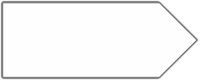





2.5 스프링 빈 Scope (2/4) – 스프링 빈 생명주기
스프링 IOC 컨테이너는 인스턴스의 생성과 삭제 시점에 호출되는 메소드의 설정이 가능합니다.
빈의 초기화 메소드는 DI를 통해 모든 프로퍼티가 세팅된 후에만 가능한 초기화를 지원해줍니다.
빈 소멸 메소드는 컨테이너가 종료될 때 호출되어 종료 전에 처리해야 하는 작업을 수행합니다.
빈 생성
의존성 주입
사용자 지정
초기 메소드 호출
Bean 사용가능 상태
컨테이너 shutdown
사용자 지정
소멸 메소드 호출

Slide 48
2.5 스프링 빈 Scope (3/4) – 빈의 초기화 메소드
XML 방식으로 빈을 설정했다면, 빈의 init-method 속성에 초기화 메소드를 선언합니다.
어노테이션방식으로 선언한 경우, 빈 클래스의 초기화 메소드에 @PostConstruct를 추가합니다.
@PostConstruct로 사용자 초기화 메소드 설정
초기화 메소드 테스트 케이스
public class CookbookService_DI_Test { @Test public void testInitCookbookServicee() { ApplicationContext ac = new ClassPathXmlApplicationContext( "applicationContext.xml"); } }
수행결과
ApplicationContext가 Bean생성 및 DI 설정 후 initCookbookService 메 소드를 호출하여, 요리책목록을 console 창에 출력합니다. @PostConstruct 빈 초기화시 메소드 - Start - @PostConstruct 요리책 목록 ::요리조리북 @PostConstruct 빈 초기화시 메소드 - End -
@Component
public class CookbookServiceImpl implements CookbookService {
@Autowired
private CookbookDao cookbookDao;
@PostConstruct
public void initCookbookService() {
//
System.out.println("@PostConstruct 빈 초기화시 메소드 - Start -");
List<Cookbook> books = cookbookDao.retrieveAll(); for (Cookbook cookbook : books) {
System.out.println("@PostConstruct 요리책 목록 ::" + cookbook.getName());
}
System.out.println("@PostConstruct 빈 초기화시 메소드 - End -");
}
......
CookbookServiceImpl .java
init-method 로 사용자 초기화 메소드 설정
<beans xmlns="http://www.springframework.org/schema/beans" .... >
<bean id="cookbookService" class="com.namoo.yorizori.service.impl.CookbookServiceImpl“
init-method="initCookbookService" />
...... CookbookServiceImpl .java

Slide 49
2.5 스프링 빈 Scope (4/4) – 빈의 제거 메소드
XML 방식으로 빈을 설정하였다면 빈에 destroy-method 속성에 제거 메소드를 선언합니다.
어노테이션방식으로 선언한 경우, 빈 클래스의 초기화 메소드에 @PreDestroy 를 추가합니다.
@preDestroy로 사용자 제거 메소드 설정
@Component
public class CookbookServiceImpl implements CookbookService {
@Autowired
private CookbookDao cookbookDao;
@PreDestroy
public void destroyCookbookService() {
//
System.out.println("@PreDestroy 메소드 - Start -"); List<Cookbook> books = cookbookDao.retrieveAll(); for (Cookbook cookbook : books) {
System.out.println("@PreDestroy 요리책 목록 ::" + cookbook.getName());
}
System.out.println("@PreDestroy 메소드 - End -");
}......
CookbookServiceImpl .java
destroy-method 로 사용자 제거 메소드 설정
<beans xmlns="http://www.springframework.org/schema/beans" .... >
<bean id="cookbookService" class="com.namoo.yorizori.service.impl.CookbookServiceImpl“
destroy-method="destroyCookbookService"/>
......
CookbookServiceImpl .xml

Slide 50
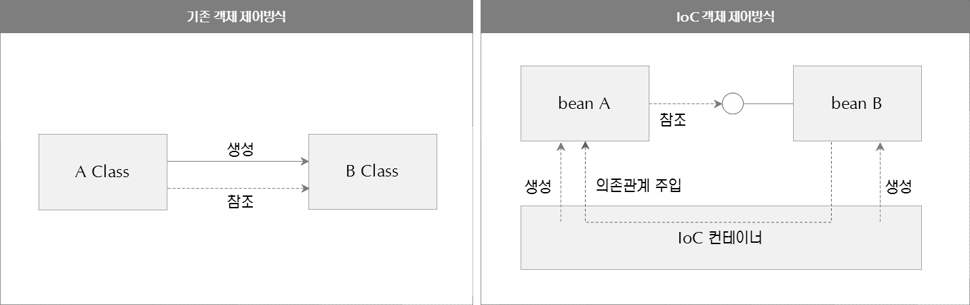
2.6 요약
Spring 프레임워크의 대표적인 특징은 IOC(Inversion of Control)입니다.
Spring은 IOC를 구현하는 대표적인 방법으로 DI(Dependency Injection)을 사용합니다.
Spring은 IOC컨테이너에게 빈을 생성하고 주입하는 역할을 위임합니다.
Spring IOC/DI를 이용하여 느슨한 결합을 실현할 수 있습니다.

Slide 51
실습
자바 및 스프링 버전 변경(pom.xml)
<properties>
<java-version>1.8</java-version>
<org.springframework-version>5.0.10.RELEASE</org.springframework-version>
<org.aspectj-version>1.6.10</org.aspectj-version>
<org.slf4j-version>1.6.6</org.slf4j-version>
</properties>
<plugin>
<groupId>org.apache.maven.plugins</groupId>
<artifactId>maven-compiler-plugin</artifactId>
<version>3.5.1</version>
<configuration>
<source>1.8</source>
<target>1.8</target>
<compilerArgument>-Xlint:all</compilerArgument>
<showWarnings>true</showWarnings>
<showDeprecation>true</showDeprecation>
</configuration>
</plugin>

Slide 52
실습
jUnit 버전 변경 및 라이브러리 추가(pom.xml)
<!-- Test -->
<dependency>
<groupId>junit</groupId>
<artifactId>junit</artifactId>
<!-- 스프링 4.x 이상 사용시 4.10 이상 설정 필요 -->
<version>4.12</version>
<scope>test</scope>
</dependency>
<!-- spring-Test 라이브러리-->
<dependency>
<groupId>org.springframework</groupId>
<artifactId>spring-test</artifactId>
<version>${org.springframework-version}</version>
</dependency>
<!-- constructor, setter, getter 자동 생성 lombok 라이브러리 -->
<dependency>
<groupId>org.projectlombok</groupId>
<artifactId>lombok</artifactId>
<version>1.18.2</version>
<scope>provided</scope>
</dependency>

Slide 53
실습
Spring DI 테스트를 위한 빈 클래스 작성(Chef.java)
package kr.or.kosta.spring.sample.di;
/**
* JavaBean - POJO
* @author 김기정
*/
public class Chef {
private Logger logger = Logger.getLogger(Chef.class);
private String name;
public Chef() {
super();
}
public Chef(String name) {
super();
this.name = name;
}
// setter/getter 메소드
// toString 메소드
}

Slide 54
실습
Spring DI 테스트를 위한 빈 클래스 작성(Restautant.java)
package kr.or.kosta.spring.sample.di;
/**
* JavaBean - POJO
* @author 김기정
*/
public class Restaurant {
private String name;
private Chef chef;
public Restaurant() {
super();
}
public Restaurant(String name, Chef chef) {
super();
this.name = name;
this.chef = chef;
}
// setter/getter 메소드
// toString 메소드
}

Slide 55
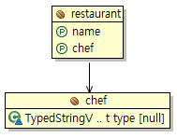
실습(XML 설정)
Spring 빈 XML설정파일 작성(src/main/resources/applicationContext.xml)
<?xml version="1.0" encoding="UTF-8"?>
<beans xmlns="http://www.springframework.org/schema/beans"
xmlns:xsi="http://www.w3.org/2001/XMLSchema-instance"
xsi:schemaLocation="http://www.springframework.org/schema/beans http://www.springframework.org/schema/beans/spring-beans.xsd">
<!-- Root Context: defines shared resources visible to all other web components -->
<bean id="chef" class="kr.or.kosta.spring.sample.di.Chef">
<constructor-arg value="김기정"/>
</bean>
<bean id="restaurant" class="kr.or.kosta.spring.sample.di.Restaurant">
<property name="name" value="코스타레스토랑"/>
<property name="chef" ref="chef"/>
</bean>
</beans>

Slide 56
실습
Spring DI 테스트 클래스 작성(SpringApplicationTest.java)
package kr.or.kosta;
// import 생략
public class SpringApplicationTest {
Logger logger = LoggerFactory.getLogger(SpringApplicationTest.class);
//String configLocation = "applicationContext.xml";
String[] configLocations = { "applicationContext.xml" };
ApplicationContext applicationContext;
@Before
public void setUp() throws Exception {
//applicationContext = new GenericXmlApplicationContext(configLocation);
applicationContext = new GenericXmlApplicationContext(configLocations);
}
@Test
public void test() {
logger.info("Spring Bean Container 생성 완료...");
//Spring Bean Container로부터 빈 취득
//Chef chef = (Chef)applicationContext.getBean("chef");
Chef chef = applicationContext.getBean("chef", Chef.class);
logger.info("셰프이름 : " + chef.getName());
Restaurant restaurant = applicationContext.getBean("restaurant", Restaurant.class);
logger.info("레스토랑 이름 : " + restaurant.getName());
logger.info(restaurant.getChef().toString());
//빈 검색
boolean exist = applicationContext.containsBean("chef");
logger.info(exist + "");
//타입 조회
logger.info(applicationContext.getType("chef")+"");
}}

Slide 57
실습(애노테이션 설정)
Spring 빈 XML설정파일 작성(src/main/resources/applicationContext2.xml)
<?xml version="1.0" encoding="UTF-8"?>
<beans xmlns="http://www.springframework.org/schema/beans"
xmlns:xsi="http://www.w3.org/2001/XMLSchema-instance"
xmlns:context="http://www.springframework.org/schema/context"
xsi:schemaLocation="http://www.springframework.org/schema/beans http://www.springframework.org/schema/beans/spring-beans.xsd
http://www.springframework.org/schema/context http://www.springframework.org/schema/context/spring-context-4.3.xsd">
<!-- Root Context: defines shared resources visible to all other web components -->
<!-- 스프링 빈 스캐너 등록 : annotation-config 기능 포함 -->
<context:component-scan base-package="kr.or.kosta.spring"></context:component-scan>
</beans>

Slide 58
실습(애노테이션 설정)
Spring DI 테스트를 위한 빈 클래스 작성(Chef.java)
package kr.or.kosta.spring.sample.di;
//@Component
//@Component(value="chef")
@Component("chef")
public class Chef {
private Logger logger = Logger.getLogger(Chef.class);
//@Value(value="김기정")
@Value("김기정")
private String name;
public Chef() {
super();
}
public Chef(String name) {
super();
this.name = name;
}
// setter/getter 메소드
// toString 메소드
}

Slide 59
실습(애노테이션 설정)
Spring DI 테스트를 위한 빈 클래스 작성(Restautant.java)
package kr.or.kosta.spring.sample.di;
@Component
public class Restaurant {
@Value("코스타레스토랑")
private String name;
//@Resource(name="chef")
//@Autowired
@Inject
private Chef chef;
public Restaurant() {
super();
}
public Restaurant(String name, Chef chef) {
super();
this.name = name;
this.chef = chef;
}
// setter/getter 메소드
// toString 메소드
}

Slide 60
실습
Spring DI 테스트 클래스 작성(SpringApplicationTest2.java)
package kr.or.kosta;
import ….
// Spring Container 실행 어노테이션
@RunWith(SpringJUnit4ClassRunner.class)
@ContextConfiguration("file:src/main/resources/applicationContext2.xml")
@Log4j
public class SpringApplicationTest2 {
//@Setter(onMethod_= {@Autowired})
@Inject
private Restaurant restaurant;
@Test
public void test() {
log.info("Spring Bean Container 생성 완료...");
log.info("레스토랑 이름 : " + restaurant.getName());
log.info(restaurant.getChef().toString());
}
}
※ 이클립스에 lombok 라이브러리 설치 필요
- 교재 38페이지 참조

Slide 61
실습(빈 라이프사이클)
빈 라이프사이클 테스트를 위한 빈 클래스 작성(Foo.java)
package kr.or.kosta.spring.sample.di;
@Component
public class Foo {
Logger logger = LoggerFactory.getLogger(Foo.class);
public Foo() {
logger.info("디폴트 생성자 호출");
}
@PostConstruct
public void init() {
logger.info("init() 메소드 호출");
}
@PreDestroy
public void destroy() {
logger.info("destroy() 메소드 호출");
}
}

Slide 62
필수 라이브러리 등록
Oracle Jdbc Driver 등록(pom.xml)
<!-- Oracle Jdbc Driver maven Repository -->
<repositories>
<repository>
<id>codelds</id>
<url>https://code.lds.org/nexus/content/groups/main-repo</url>
</repository>
</repositories>
…
<!-- oracle jdbc driver -->
<dependency>
<groupId>com.oracle</groupId>
<artifactId>ojdbc6</artifactId>
<version>11.2.0.3</version>
</dependency>

Slide 63
실습
JDBC 드라이버 테스트 클래스 작성(JDBCDriverTest.java)
package kr.or.kosta;
import java.sql.Connection;
import java.sql.DriverManager;
import org.junit.Test;
import lombok.extern.log4j.Log4j;
@Log4j
public class JDBCDriverTest {
@Test
public void test() {
try {
Class.forName("oracle.jdbc.driver.OracleDriver");
log.info("오라클 드라이버 로딩 완료...");
} catch (ClassNotFoundException e) {
e.printStackTrace();
}
try(Connection con = DriverManager.getConnection("jdbc:oracle:thin:@localhost:1521:xe", "hr", "hr")){
log.info("연결 완료: " + con);
}catch (Exception e) {
e.printStackTrace();
}
}
}

